Slide 1




毕业设计（论文）存档材料自动审查系统
丘绎楦
曾泇睷
孙将斌
陈家豪
老师：胡思康
Date: 2025/05/19

Slide 2

项目背景
在高校教学管理中，毕业设计（论文） 是学生培养过程中的重要环节。教师需要收集并审核大量学生的论文材料如
• 论文正文（PDF/Word）
• 开题报告
• 中期检查表
• 查重报告
• 其他附件
然而，当前的管理方式通常依赖人工审核，存在以下痛点：
• 材料规范性差：学生提交的文件命名混乱（如论文.docx、张三-final-修改版.pdf），教师需手动检查并纠正。
• 审核效率低：教师需逐一核对每份材料是否符合格式要求（如页眉页脚、参考文献格式、签名缺失等），耗时耗力。
• 遗漏风险高：人工检查容易遗漏某些材料（如少交附件），影响最终存档完整性。
• 版本混乱：学生多次提交不同版本，教师难以追踪最新有效文件。

Slide 3
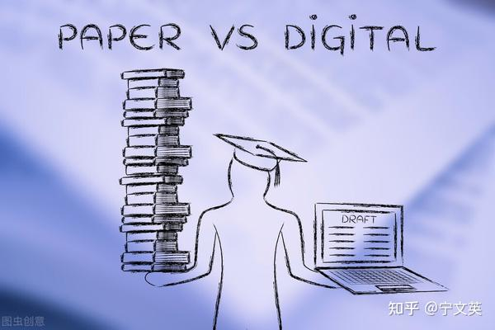
为提高论文材料管理的自动化和标准化，本项目设计 "毕业论文材料自动审查系统"，主要实现：
✅ 教师端：
• 自定义审核规则（如文件命名格式、必交材料清单、PDF签名校验等）。
• 批量审核学生提交的材料，自动生成问题报告。
• 一键查看合规材料，减少人工检查时间。
✅ 学生端：
• 提交前预检，实时反馈格式问题（如"文件名不符合学号_姓名_论文题目.docx格式"）。
系统核心价值
• 效率提升：自动审核100份论文仅需5分钟（人工需数小时）。
• 错误减少：规则引擎精准识别格式问题（如页边距错误、缺失签名）。
• 数据可追溯：记录审核日志，支持教师查看历史操作。

Slide 4
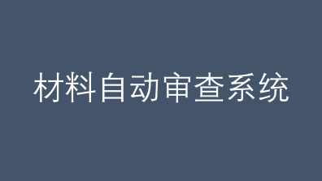
0层数据流图
学生
平台
材料
请求
规则
材料
教务处

Slide 5
材料自动审查系统

Slide 6
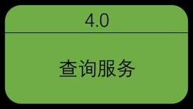
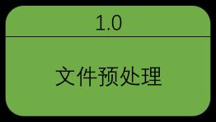
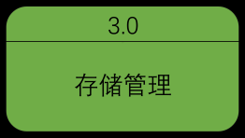
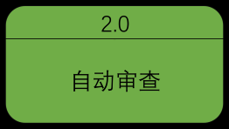
材料自动审查系统
规则
材料
材料
材料
材料
材料
报告
材料
D1 | 审查报告
D2 | 材料文件

Slide 7
1.0
文件预处理

Slide 8
文件预处理
PDFBox
Tesseract
Pdf解析
OCR
原始论文
格式转换
论文
文本提取
内容
结构化数据
格式化内容

Slide 9
2.0
自动审查

Slide 10
自动审查
人工复刻接口
规则
错误
原始论文
规则匹配
论文
问题标记
问题集
报告生成
报告
审查
结果

Slide 11
3.0
存储管理

Slide 12
存储管理
数据库
Elasticsearch
原始论文
版本控制
论文-v
分类存储
索引构建
归档记录
结果
MinIO

Slide 13
4.0
查询服务

Slide 14
查询服务
用户查询
权限验证
OK
原始论文
内容检查
查询结果
结果渲染
预览/下载
结果
Redis

Slide 15
